Slide 3


Slide 4
휴대폰 통신사
SELLPHONE
아이티윌 2차 프로젝트 4조
박서진 우수미 유호진 이서림 이현승 임승환 최유강

Slide 5
프로젝트 개요
ERD TABLE

Slide 6
사이트 소개
메인페이지

Slide 7
사이트 소개
로그인폼

Slide 8
사이트 소개
회원정보 수정

Slide 9
사이트 소개
휴대폰 리스트

Slide 10
사이트 소개
휴대폰 상세페이지

Slide 11
사이트 소개
휴대폰 비교하기

Slide 12
사이트 소개
휴대폰 토론방

Slide 13
사이트 소개
장바구니

Slide 14
사이트 소개
결제하기

Slide 15
사이트 소개
결제수단

Slide 16
사이트 소개
결제내역 (admin)

Slide 17
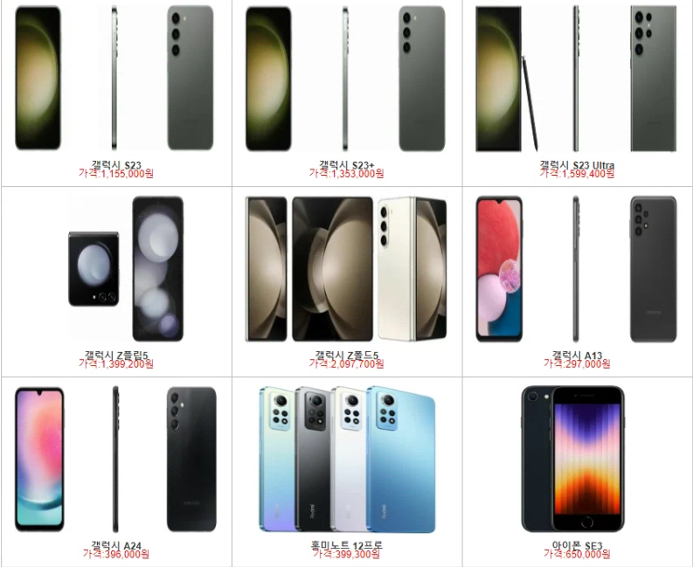
기능 시연
sellPhone

